Slide 1
MEBİS KAYIT YENİLEME VE ÖDEME İŞLEMLERİ

Slide 2
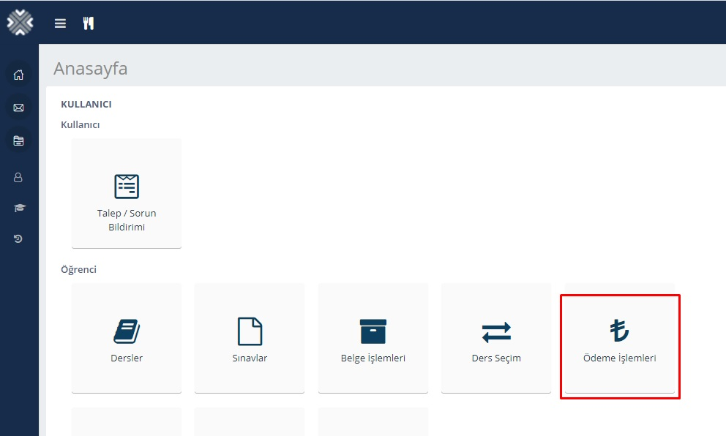
Mebis’e giriş yaptıktan sonra Ödeme İşlemleri butonuna tıklayınız.

Slide 3
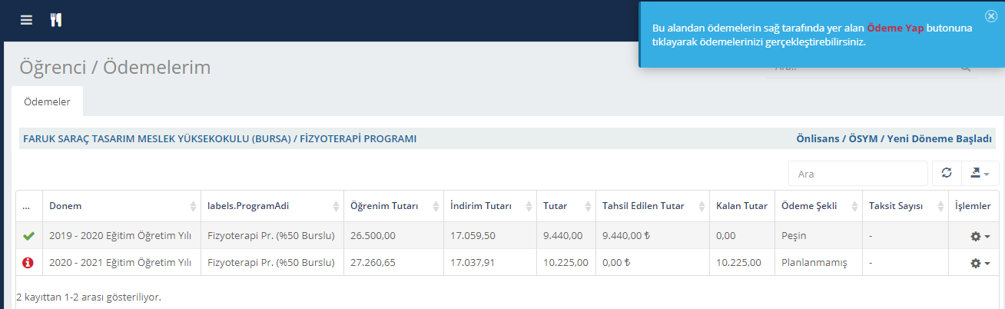
Ödememiz gereken tutar ekranda çıkacaktır.

Slide 4
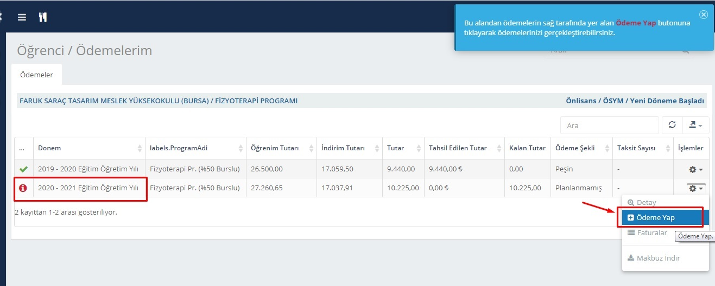
İlgili eğitim-öğretim yılının üzerine gelip sağ taraftan ödeme yap butonuna tıklayınız

Slide 5
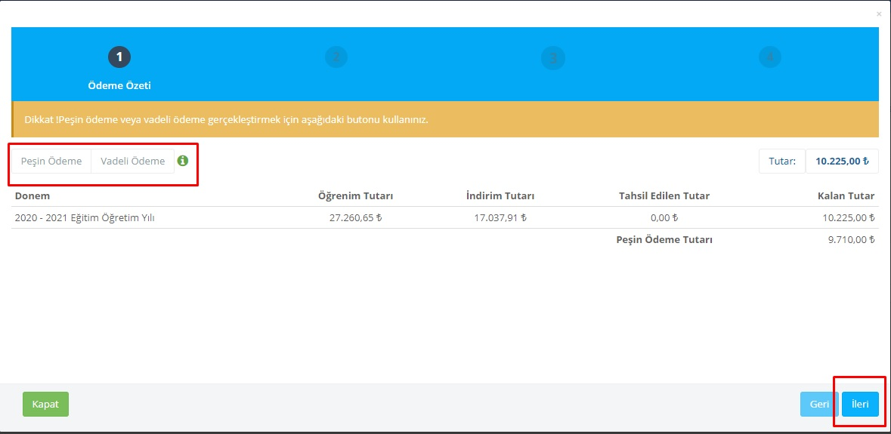
Çıkan ekrandan ödeme şeklinizi seçerek ileri butonuna tıklayınız

Slide 6
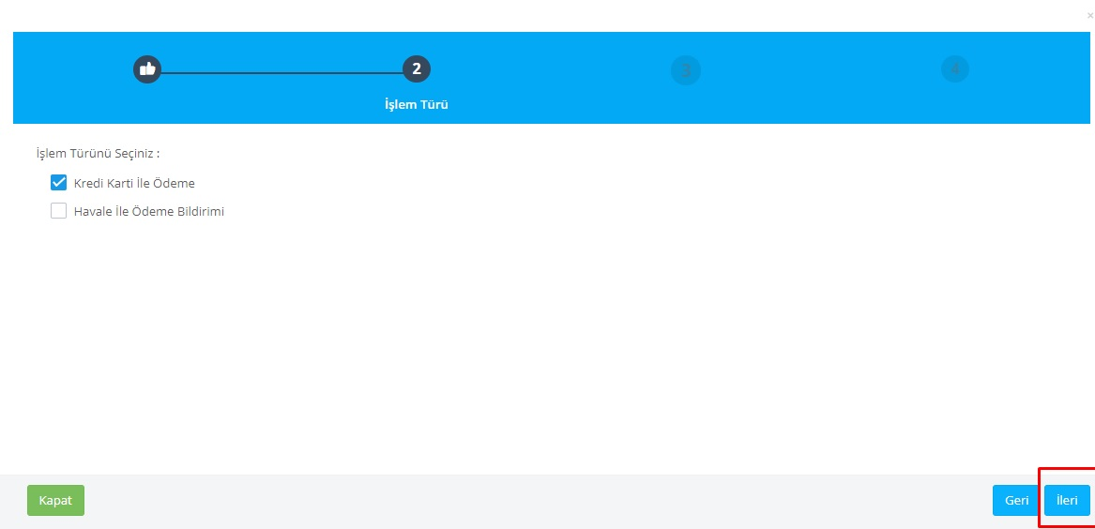
Peşin ödeme yapılacaksa, kredi kartı veya havale ile peşin olarak ödemenizi yapabilirsiniz

Slide 7
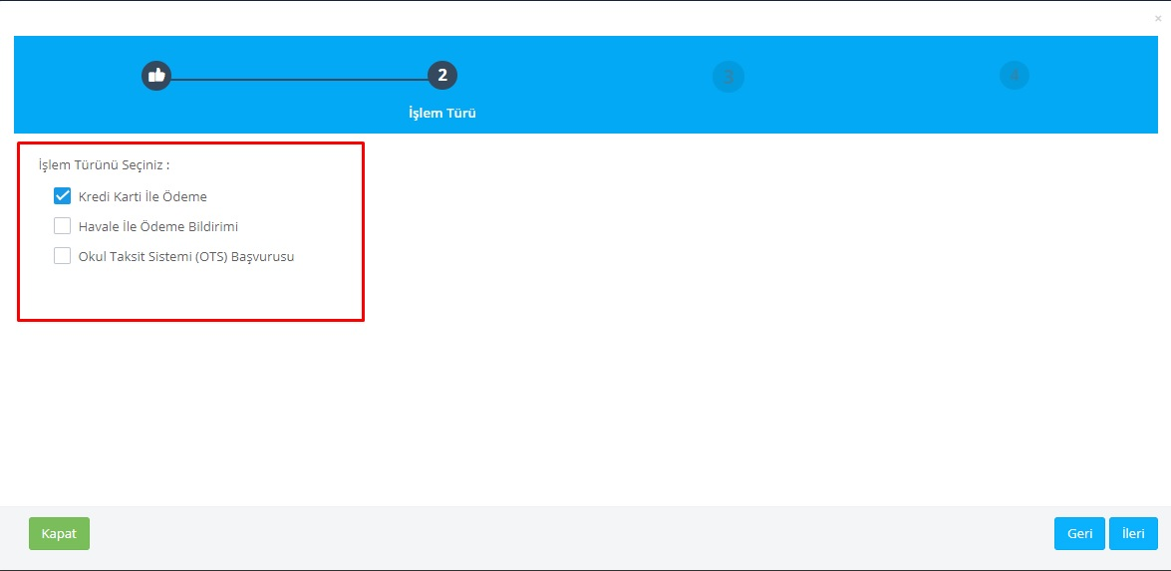
Vadeli Ödeme yapılacaksa kredi kartı veya OTS (Okul taksit sistemi) kullanarak ödemenizi yapabilirsiniz

Slide 8
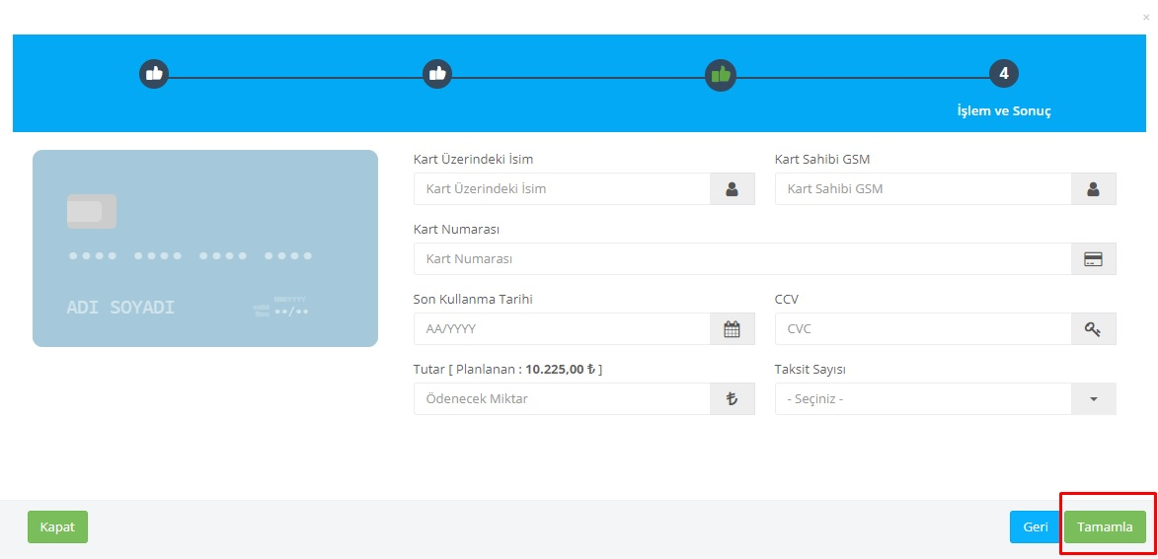
Kredi kartına taksit seçeneği ile ödeme yapmak için kart bilgileri ve taksit sayısını girip tamamla diyerek ödeme yapılabilir. (Yıllık ödemelerde 9, dönemlik ödemelerde 5 taksit yapılabilir)

Slide 9
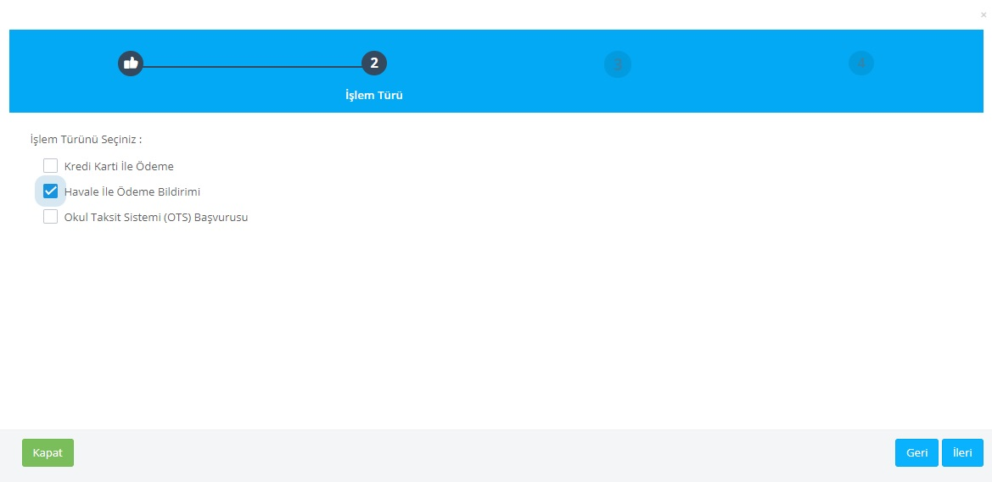
Havale ile ödeme bildirimi seçeneğine tıklayıp ileri diyebilirsiniz

Slide 10
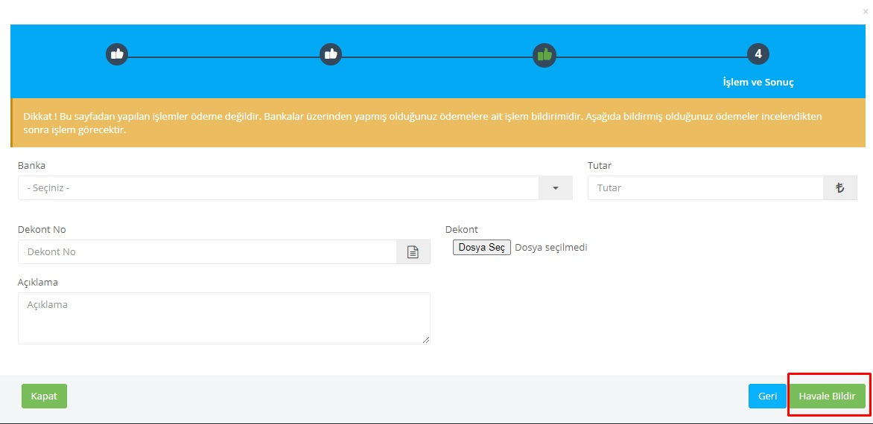
Çıkan ekrandan havale bilgilerini doldurarak havale bildir butonuna tıklayabilirsiniz

Slide 11
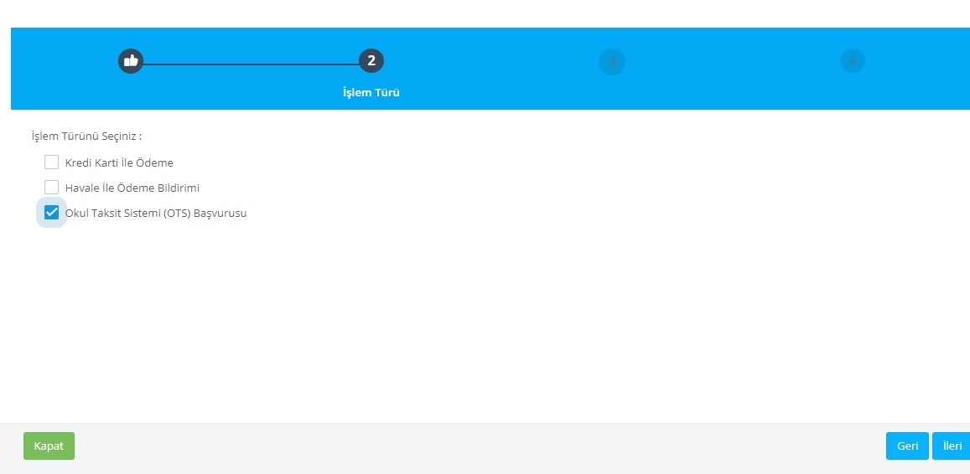
OTS (Okul taksit sistemi) kullanarak ödeme yapılacaksa OTS başvurusu seçeneğini tıklayıp ileri diyebilirsiniz

Slide 12
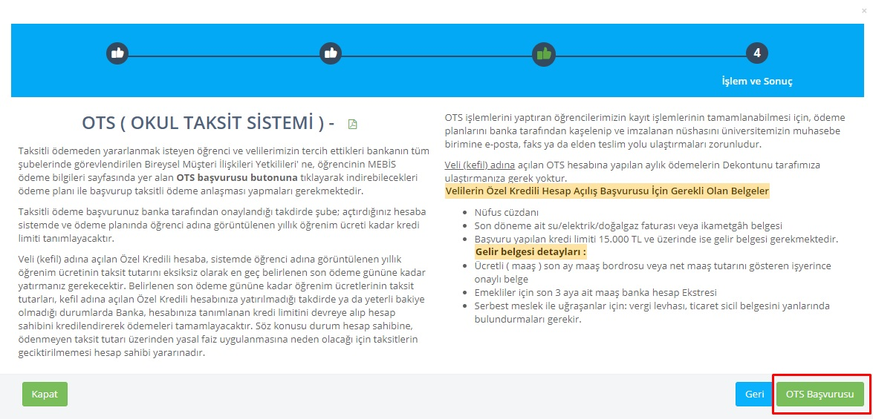
Çıkan ekrandan OTS başvurusu diyerek karşınıza çıkan ödeme planı ile Albaraka Türk bankasına giderek OTS ile ödemenizi yapabilirsiniz

Slide 13
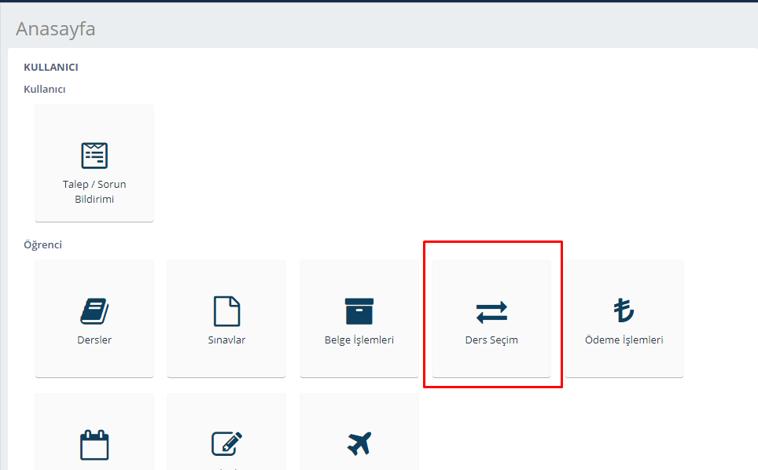
Ödeme işlemleri tamamlandıktan sonra Mebis ana ekrandan Ders seçim kısmından ders seçiminizi yaparak kaydınızı tamamlayabilirsiniz

Slide 14
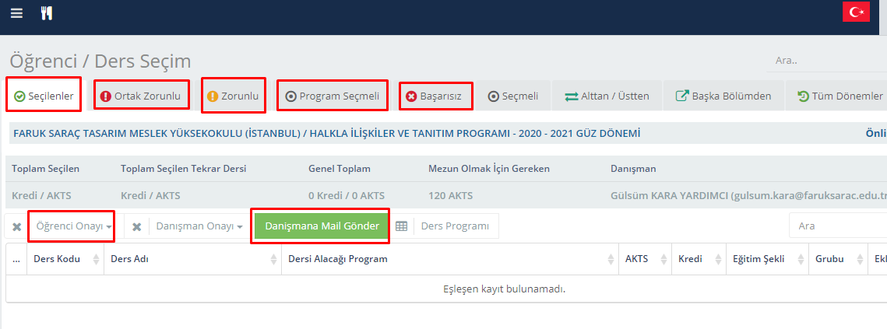
Çıkan ekrandan zorunlu, ortak zorunlu, seçmeli gibi dersler seçilmelidir.

Slide 15
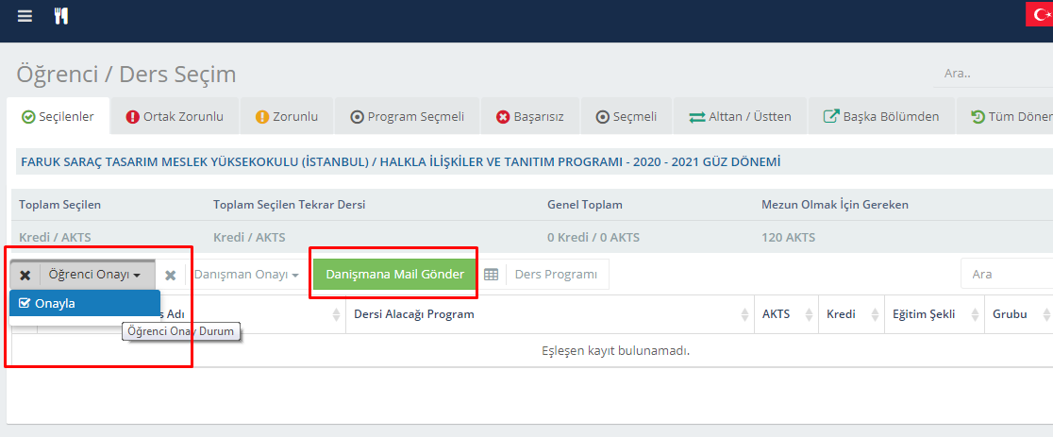
Ders seçimleri yapıldıktan sonra öğrenci onayı kısmından onayla yapılıp danışmana mail gönder butonuna basılarak işlemi tamamlayabilirsiniz.

